Slide 1
Het geuzenlied

Slide 2
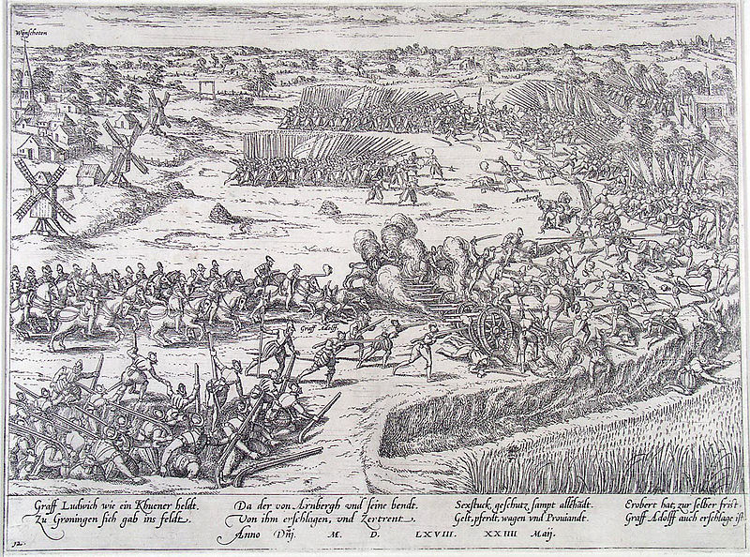
Het geuzenlied

Slide 3
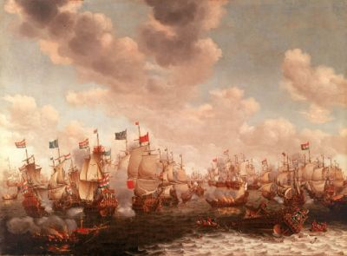
Met de term geuzen werden aanvankelijk Nederlandse edelen, tegenstanders van de Spaanse koning Filips II aangeduid. Later verwees de term specifiek naar de strijders die te land (Bosgeuzen, soms ook wilde geuzen) of te water (Watergeuzen) de Spanjaarden bevochten.
http://www.schooltv.nl/beeldbank/clip/20090706_willemv01
http://www.schooltv.nl/beeldbank/clip/20090706_willemv02

Slide 4
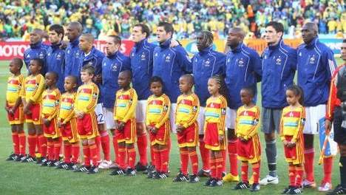
Het geuzenlied
historische vertellingen, politieke en antikatholieke satire, opwekkingen tot verzet, en zuiver religieuze liederen, klachten en vermaningen. Het bekendste lied maakt deel uit van de groep liederen die opwekken tot volharding in de strijd tegen de Spaanse tirannie: het Wilhelmus.

Slide 5
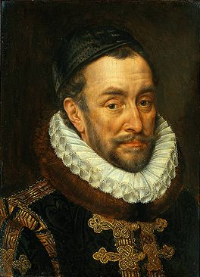
Ikzelf zing niet
Ik zwijg
Willem prins van Oranje, graaf van Nassau, bekend als Willem van Oranje of onder zijn bijnaam Willem de Zwijger, en in Nederland vaak Vader des Vaderlands genoemd, was aanvankelijk stadhouder voor de koning van Spanje doch later de initiator, opstandelingenleider van de Opstand tegen de landsheer van de Spaanse Nederlanden, Filips II.

Slide 6
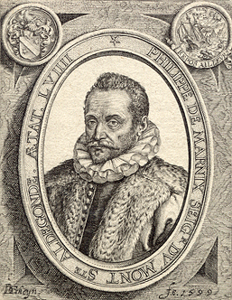
Marnix van Aldegonde was vermoedelijk de auteur van de tekst. Hij was bondgenoot van Willem van Oranje en een absolute voorstander van de reformatie

Slide 7
Een verschil/Een overeenkomst
http://www.youtube.com/watch?v=sG_o82NweYg
Wilhelmus van Nassouwe
Ben ik, van Duitsen bloed, (Duits of diets)
Den vaderland getrouwe (vaderland = geboortestreek)
Blijf ik tot in den dood.
Een Prinse van Oranje
Ben ik, vrij onverveerd, (=zonder vrees)
Den Koning van Hispanje
Heb ik altijd geëerd.
In Godes vrees te leven
Heb ik altijd betracht,
Daarom ben ik verdreven,
Om land, om luid gebracht.
Maar God zal mij regeren
Als een goed instrument,
Dat ik zal wederkeren
in mijnen regiment.
Lijdt u, mijn onderzaten
Die oprecht zijt van aard,
God zal u niet verlaten,
al zijt gij nu bezwaard.
Die vroom begeert te leven,
Bidt God nacht ende dag,
Dat Hij mij kracht zal geven,
Dat ik u helpen mag.
Notes:
Bekijk youtubefragment van cabaretvoorstelling Gedoog, hoop en Liefde; Griekenland bedankt.
Lees tekst van volkslied. Laat leerlingen een overeenkomst zoeken en een verschil:
Overeenkomst: Beiden getuigen van het uiten van een mening, een voorkeur.
Beiden geven blijk aan bepaalde voorkeur.
Verschil: volkslied is nationalistisch van aard. Cabaret niet.
Cabaret spot, volkslied niet.

